Slide 1
Baja California
16 de abril de 2012

Slide 2
Indicadores electorales
Notes:
2

Slide 3
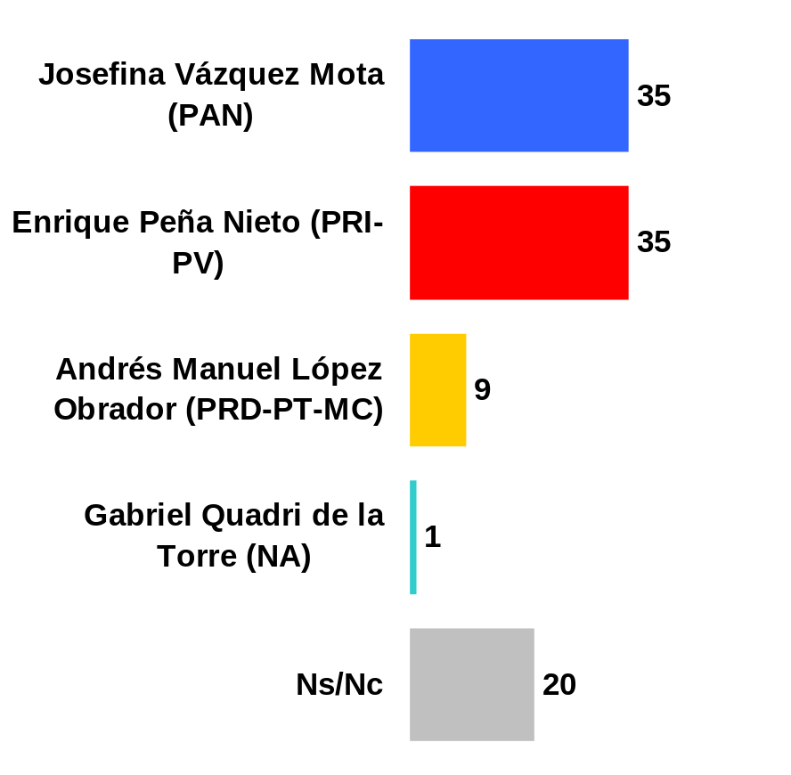
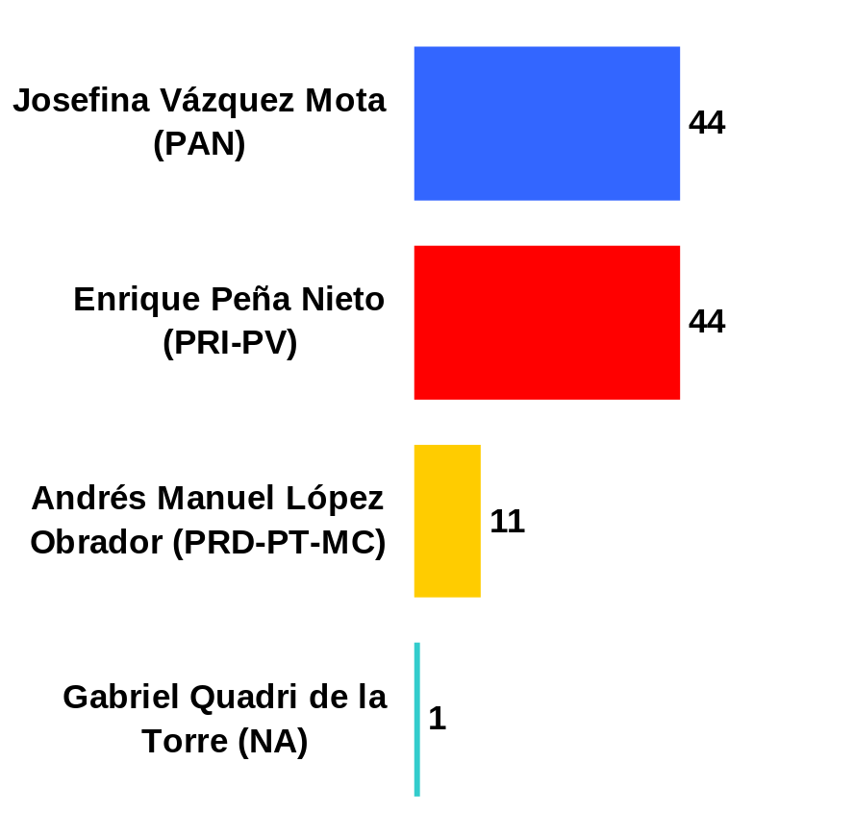
Intención de voto
Presidente de la República
Preferencia bruta
Preferencia efectiva^
^Sin incluir no respuesta

Slide 4
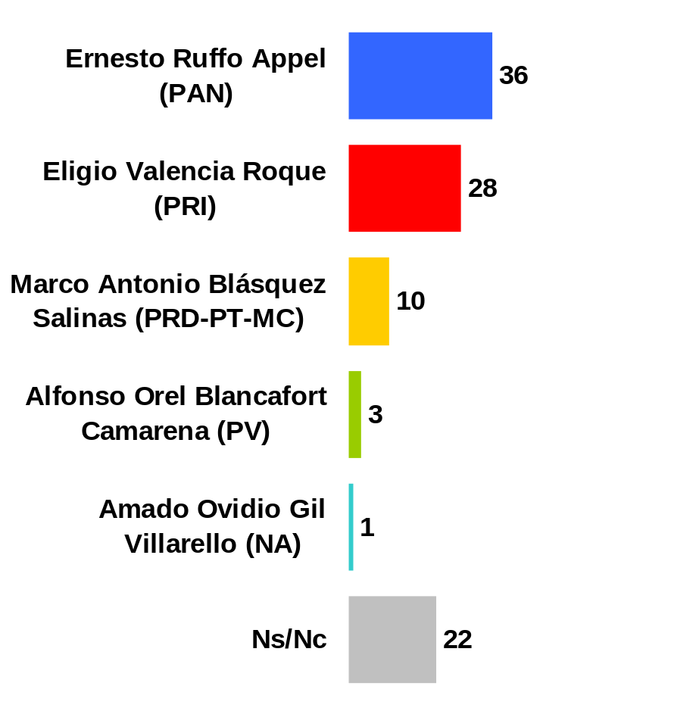
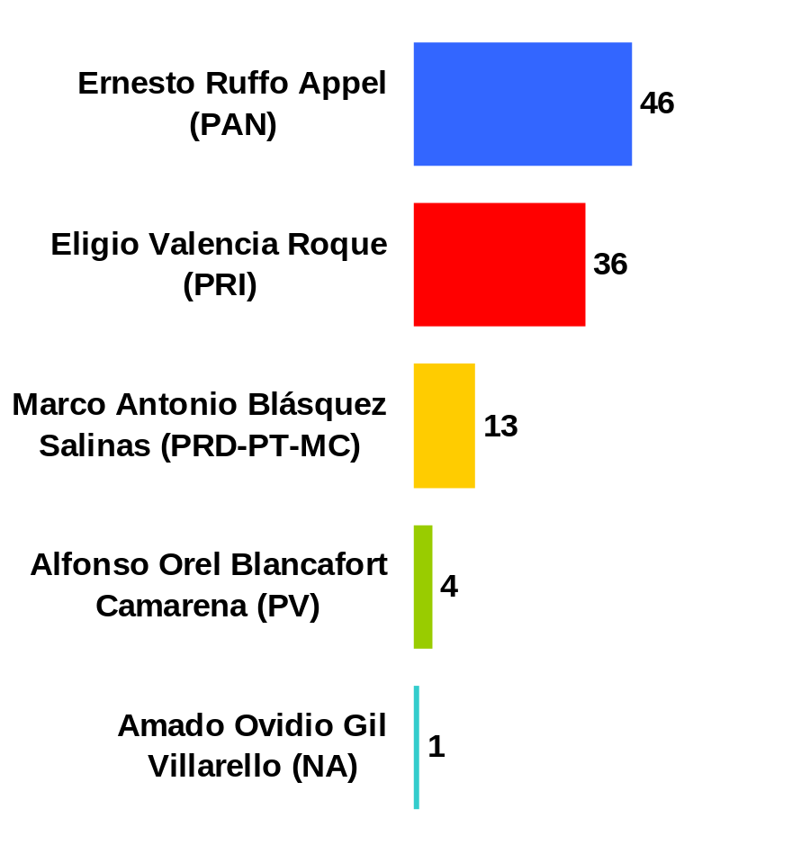
Intención de voto
Senador
Preferencia bruta
Preferencia efectiva^
^Sin incluir no respuesta

Slide 5
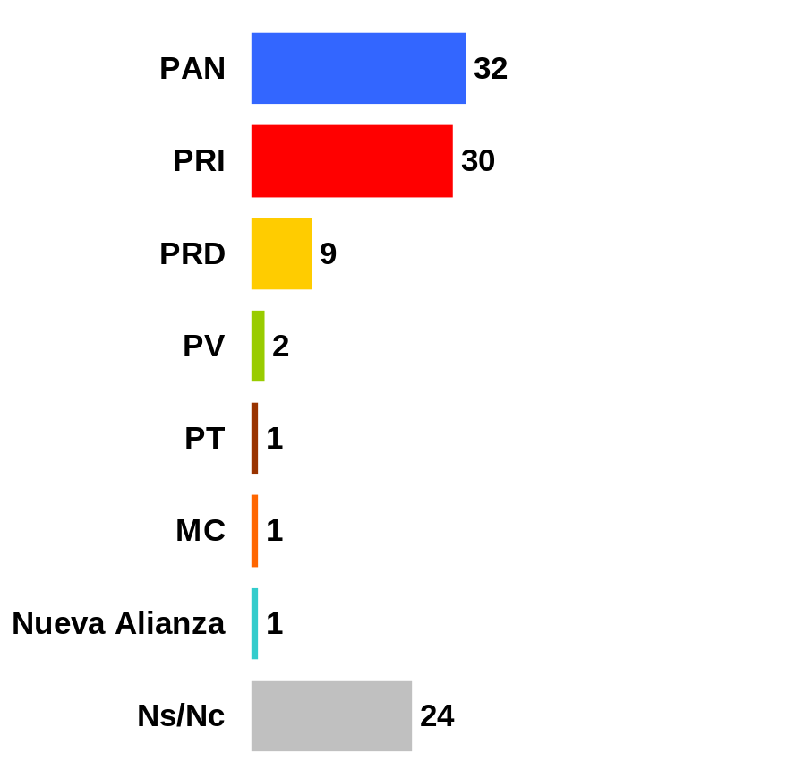
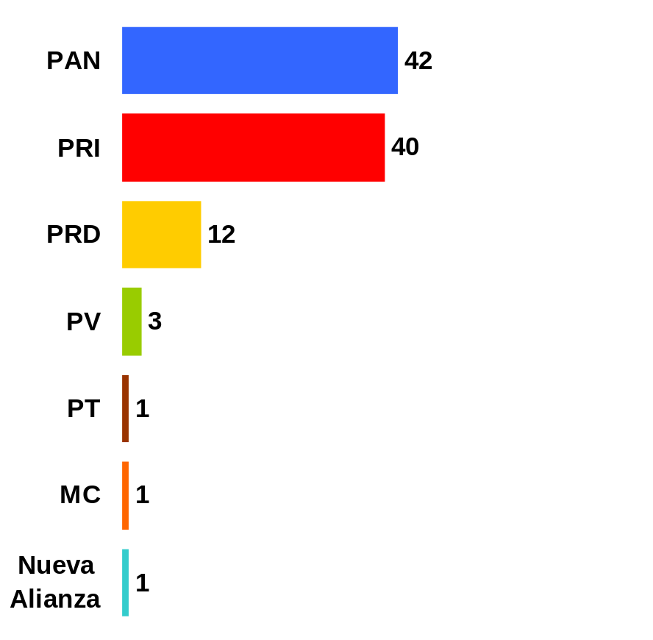
Intención de voto
Diputado Federal
Preferencia bruta
Preferencia efectiva^
^Sin incluir no respuesta

Slide 6
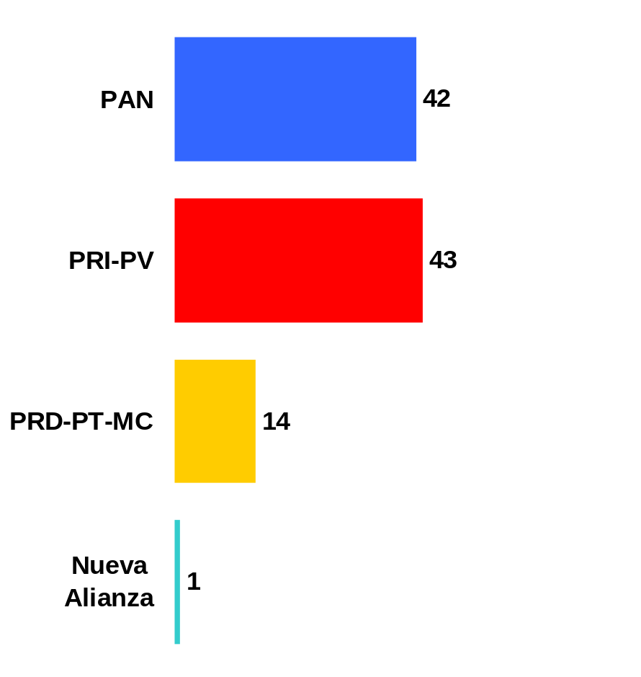
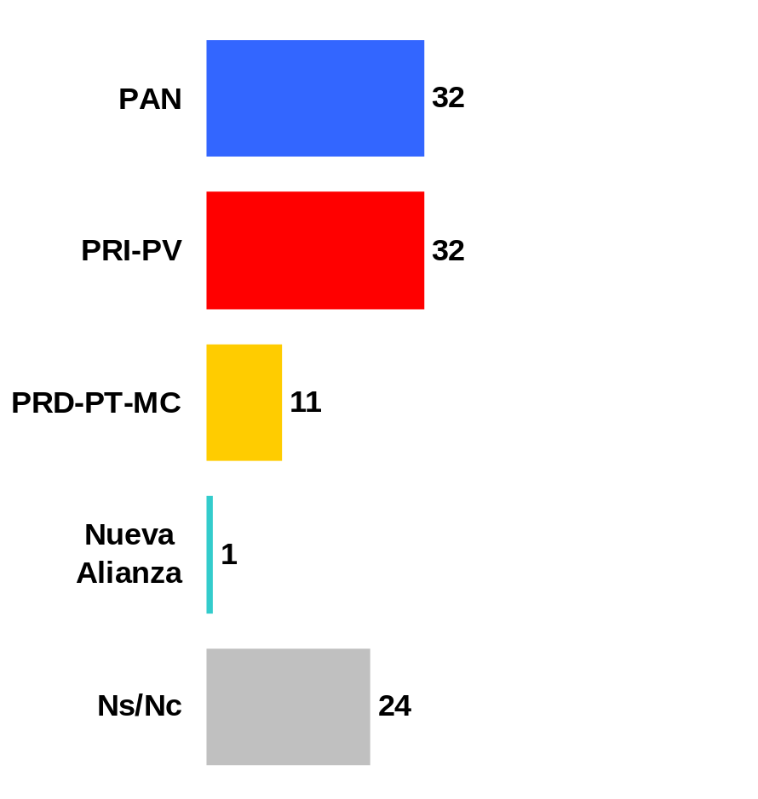
Intención de voto
Diputado Federal -Alianzas-
Preferencia bruta
Preferencia efectiva^
^Sin incluir no respuesta

Slide 7
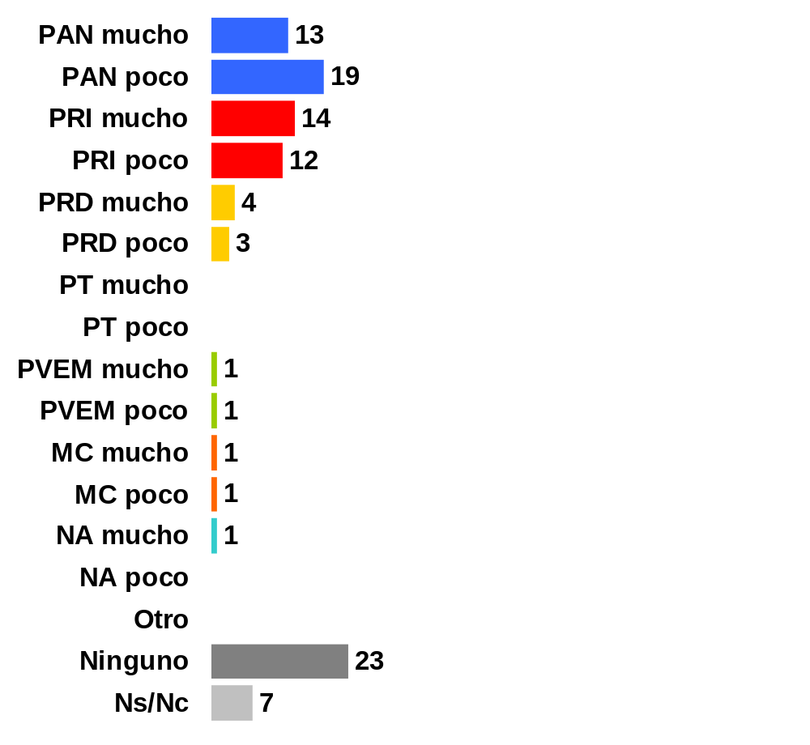
Identificación partidista
Independientemente de por quién haya votado, ¿con cuál partido
político se identifica usted más?
32%
26%
7%

Slide 8
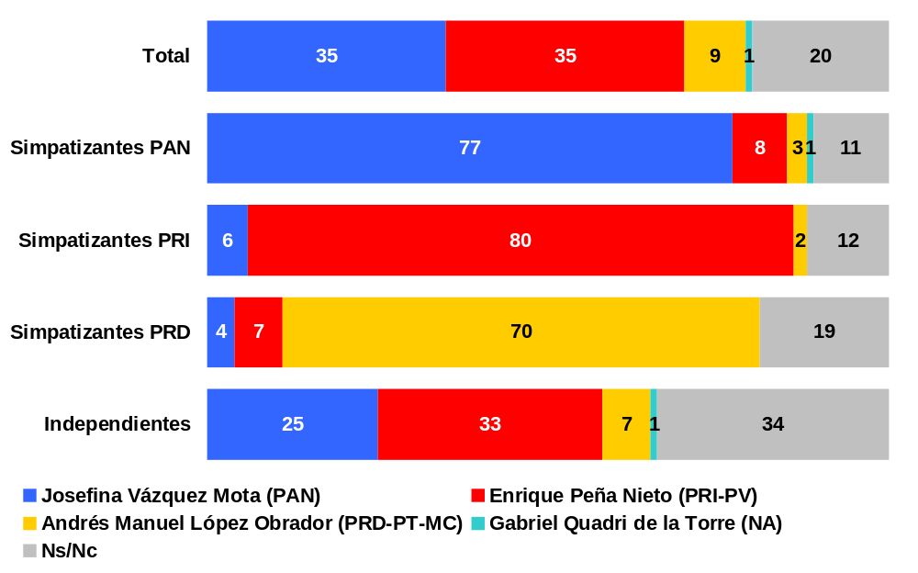
Intención de voto para Presidente de la República por identificación partidista
Preferencia bruta
32%
26%
7%
30%
Notes:
8

Slide 9
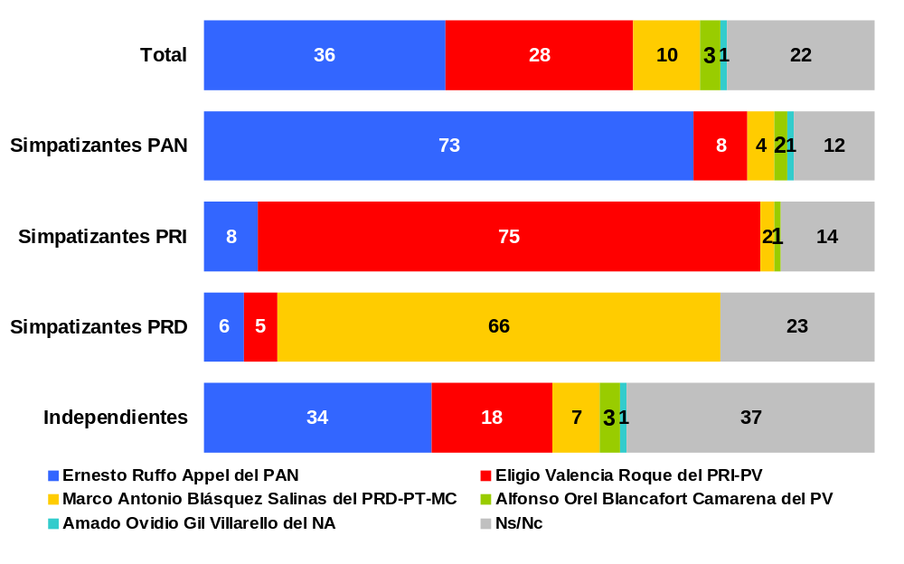
Intención de voto para Senador
por identificación partidista
Preferencia bruta
32%
26%
7%
30%
Notes:
9

Slide 10
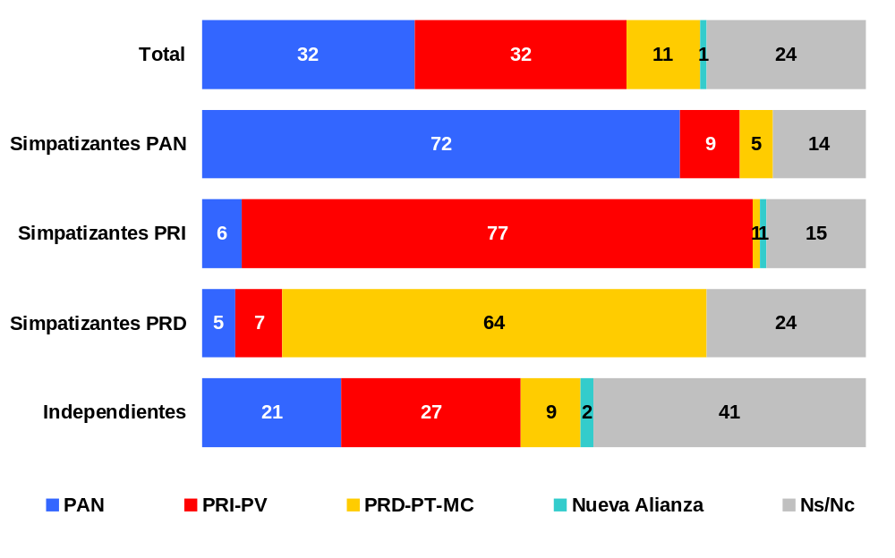
Intención de voto para Diputado Federal
por identificación partidista
Preferencia bruta
32%
26%
7%
30%
Notes:
10

Slide 11
Escenario 2012
Presidente de la República
Notes:
11

Slide 12
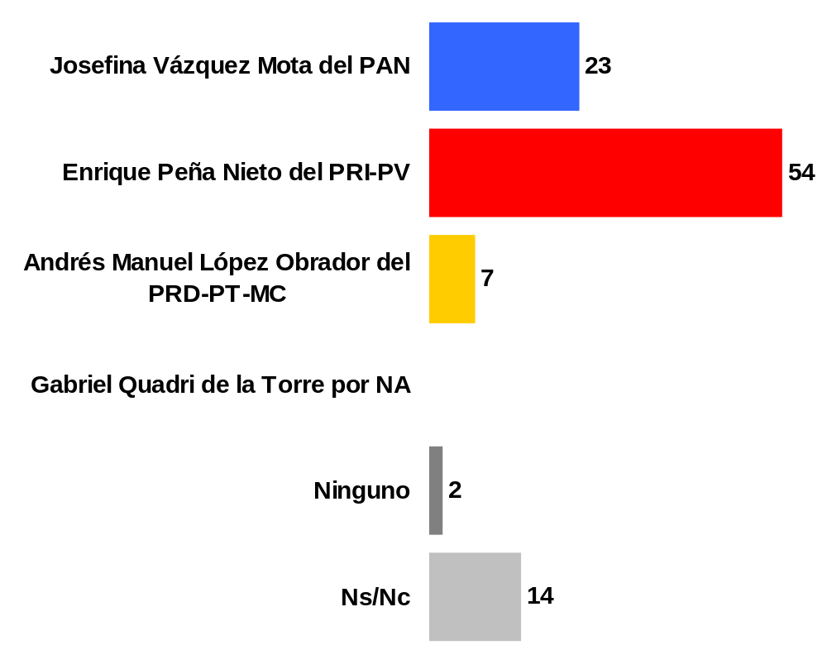
Candidato que ganaría la elección presidencial del 2012
¿Quién cree que va a ganar la elección de Presidente de la República?
Notes:
12

Slide 13
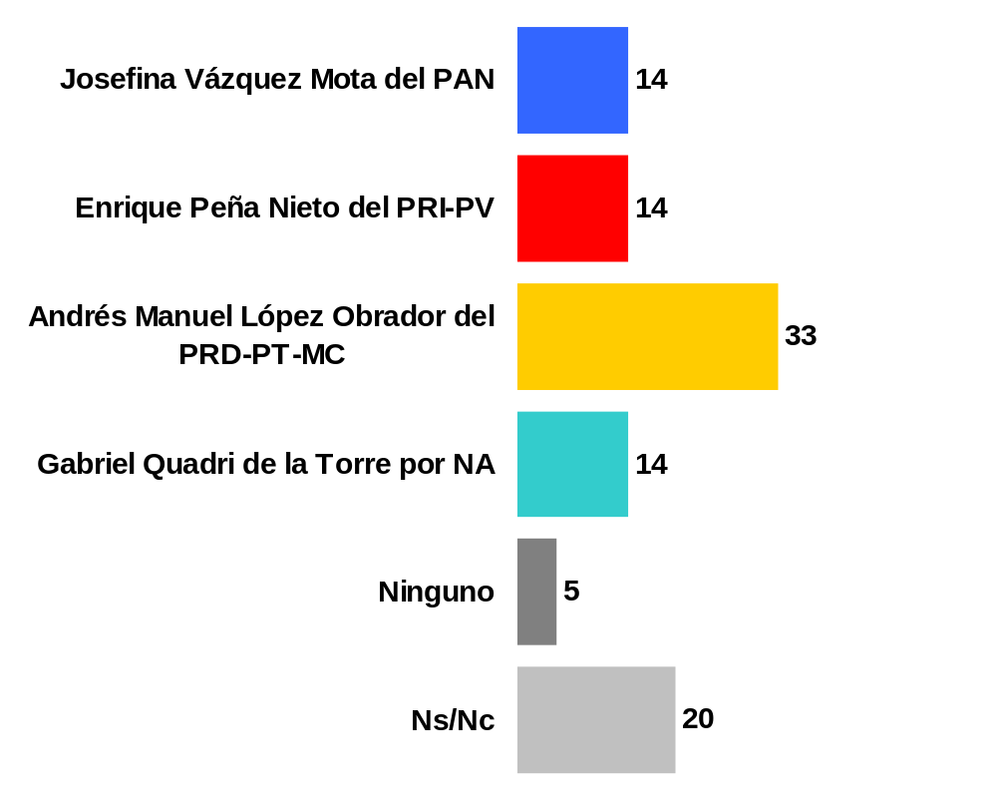
Candidato por el que nunca votaría
Entre Josefina Vázquez Mota, Enrique Peña Nieto, Andrés Manuel López Obrador y Gabriel Quadri de la Torre. ¿Por quién nunca votaría para elegir Presidente la República?
Notes:
13

Slide 14
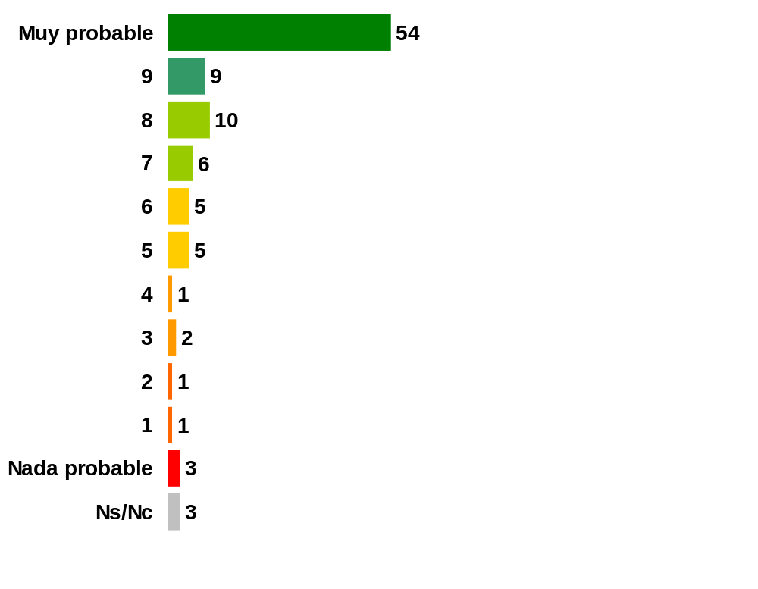
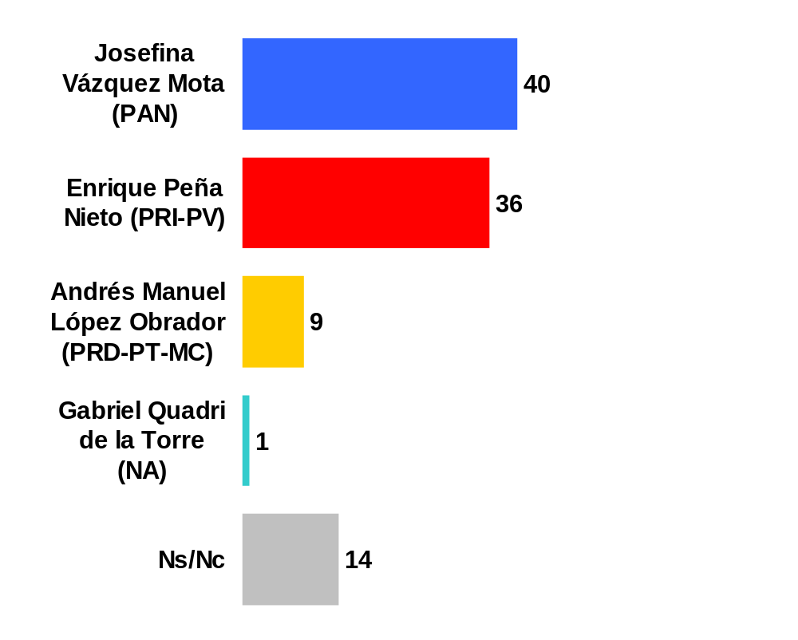
Probabilidad de votar en las próximas elecciones a Presidente de la República
El 1 de julio de 2012 habrá elecciones para elegir Presidente de la República, Senadores y Diputados Federales. En una escala del 0 al 10 donde 0 es nada probable y 10 es muy probable, ¿qué tan probable es que usted vote en la próxima elección?
Promedio: 8.40
Preferencia electoral para Presidente de la República entre quienes manifiestan que es muy probable que acudan a votar
Notes:
14

Slide 15
Segunda opción
Si el candidato que usted prefiere no tuviera posibilidades de ganar,
¿por cuál otro candidato votaría para Presidente de la República?
 | Segunda opción
Voto Presidente de la República | Josefina Vázquez Mota | Enrique Peña Nieto | Andrés Manuel López Obrador | Gabriel Quadri de la Torre | Ninguno | Ns/Nc | Total
Josefina Vázquez Mota | 12 | 24 | 9 | 4 | 26 | 25 | 100
Enrique Peña Nieto | 24 | 7 | 12 | 4 | 31 | 22 | 100
Andrés Manuel López Obrador | 24 | 14 | 12 | 9 | 22 | 19 | 100
Gabriel Quadri de la Torre | 45 |  | 10 |  | 23 | 22 | 100
Ns/Nc | 23 | 7 | 9 | 3 | 29 | 29 | 100
Total | 20 | 14 | 10 | 4 | 28 | 24
Notes:
15

Slide 16
Candidatos
Presidente de la República
Notes:
16

Slide 17
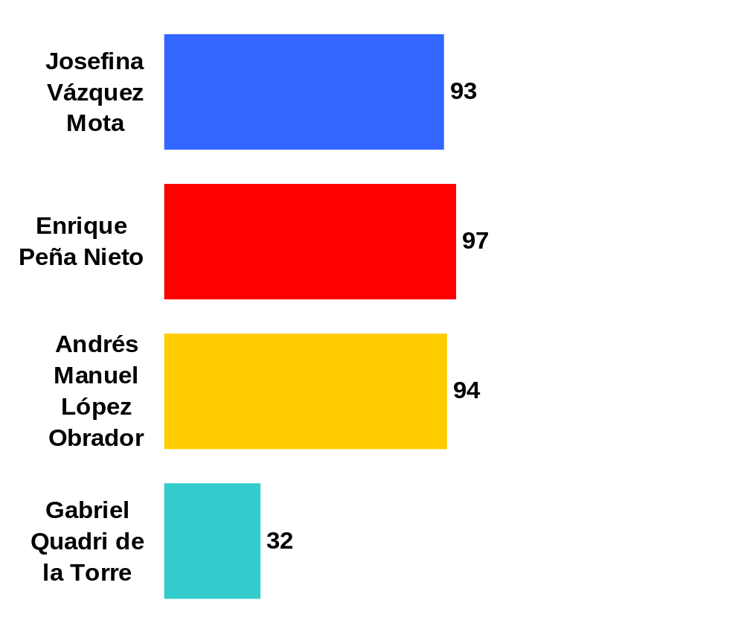
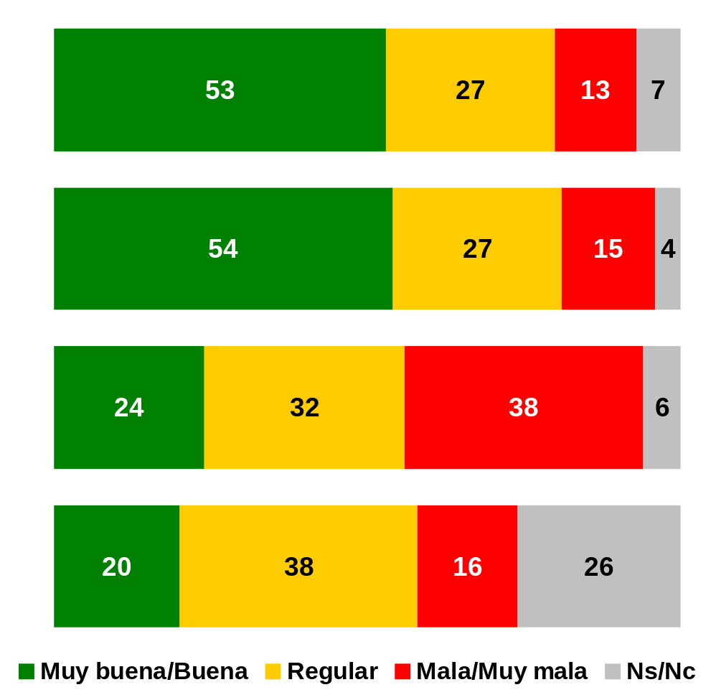
Conocimiento y opinión de candidatos a Presidente de la República
¿Ha oído hablar o no de…?
Sí
¿Y cuál es su opinión sobre esta persona (…)?*
*Se preguntó sólo a quienes los conocen
Notes:
17

Slide 18
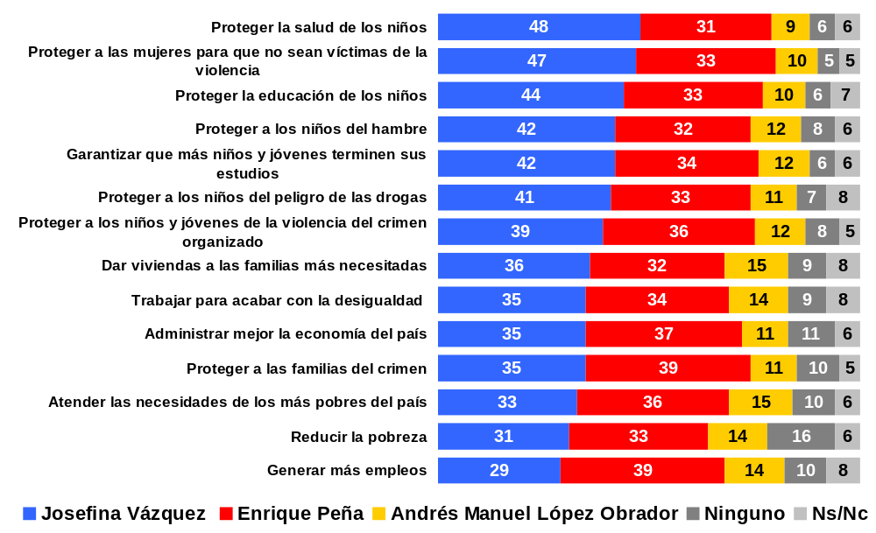
Expectativas del trabajo de los candidatos
a la Presidencia de la República
Entre Josefina Vázquez Mota, Enrique Peña Nieto y Andrés Manuel López Obrador, ¿quién cree que puede (…) en caso de llegar a ser Presidente de la República?
Notes:
18

Slide 19
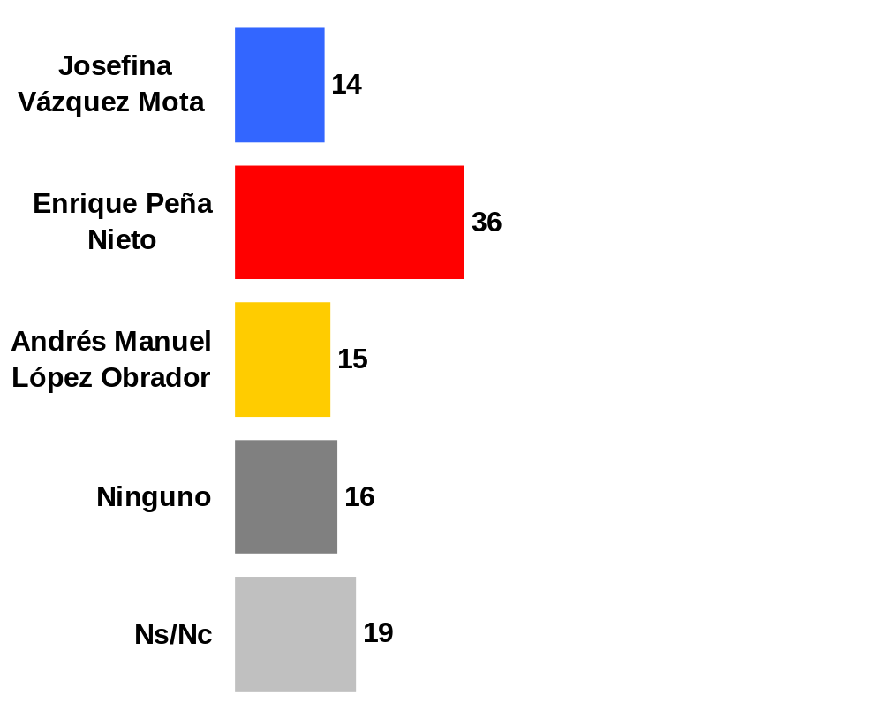
Negociar con el crimen organizado
Entre Josefina Vázquez Mota, Enrique Peña Nieto y Andrés Manuel López Obrador,
¿quién cree que es más probable que negocie con el crimen organizado?
Notes:
19

Slide 20
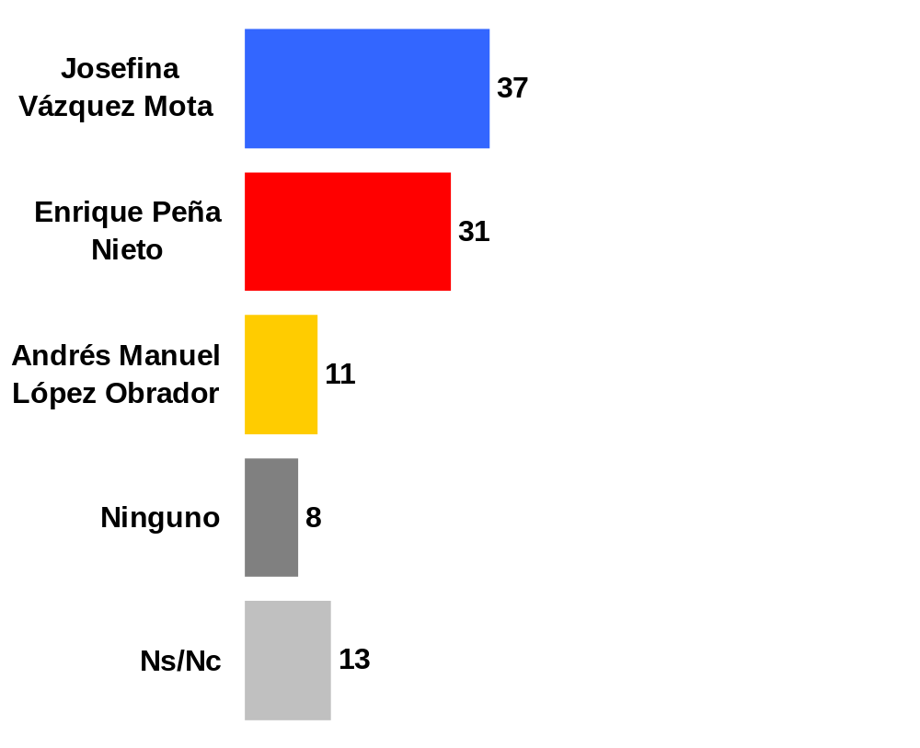
Continuidad de la lucha contra el crimen organizado por parte de candidatos
Entre Josefina Vázquez Mota, Enrique Peña Nieto y Andrés Manuel López Obrador, ¿quién cree que continuaría la lucha pero cambiaría la estrategia para combatir el problema del crimen organizado enfocándose en la educación, la generación de empleos y la prevención de adicciones?
Notes:
20

Slide 21
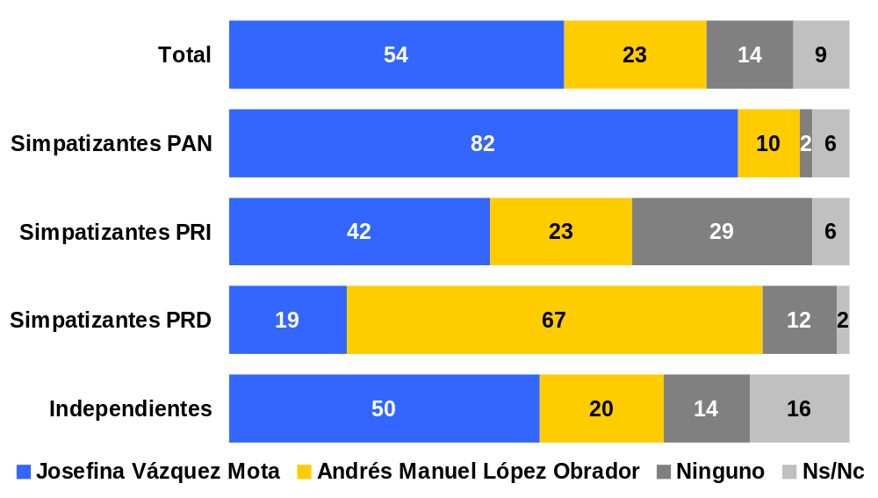
Candidato con más posibilidades de
ganarle a Enrique Peña Nieto
Entre Josefina Vázquez Mota del PAN y Andrés Manuel López Obrador del PRD, ¿quién cree usted que tiene más posibilidades de ganarle a Enrique Peña Nieto?
32%
26%
7%
30%
Notes:
21

Slide 22
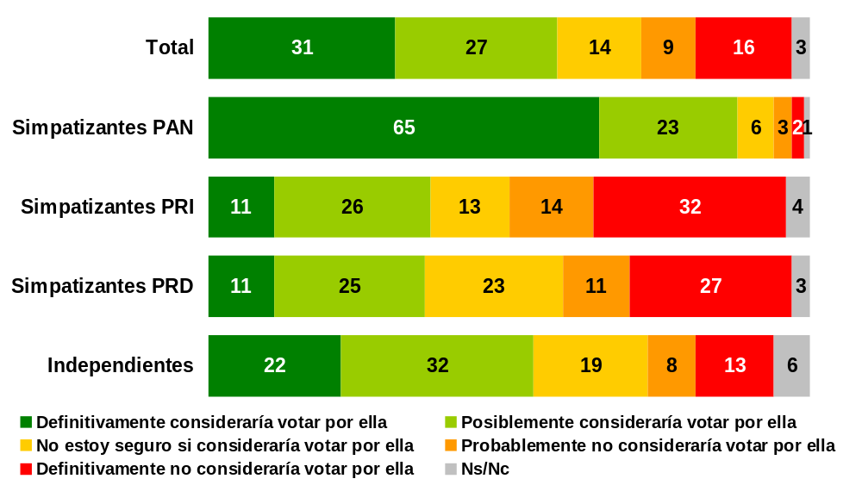
Consideración del voto por
Josefina Vázquez Mota
Pensando sólo en Josefina Vázquez Mota, ¿si la elección
de Presidente de la República se realizara mañana, usted (…)?
32%
26%
7%
30%
Notes:
22

Slide 23
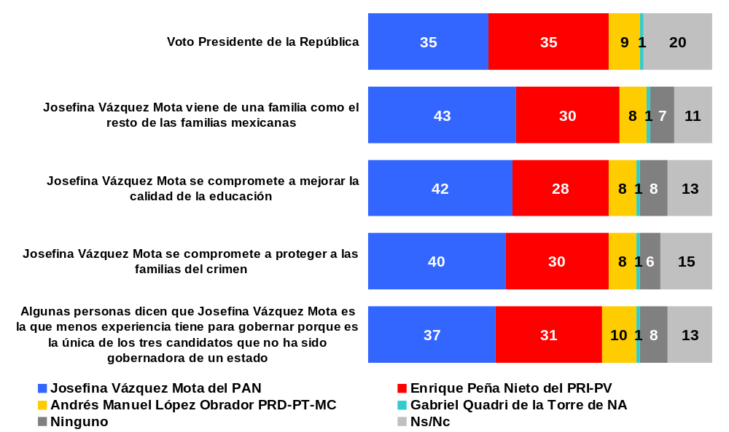
Intención de voto por Josefina Vázquez
Mota a partir de argumentos
(…). Sabiendo esto, si hoy fuera la elección para Presidente de la República, y los candidatos fueran (…), ¿por cuál candidato votaría usted?
Notes:
23

Slide 24
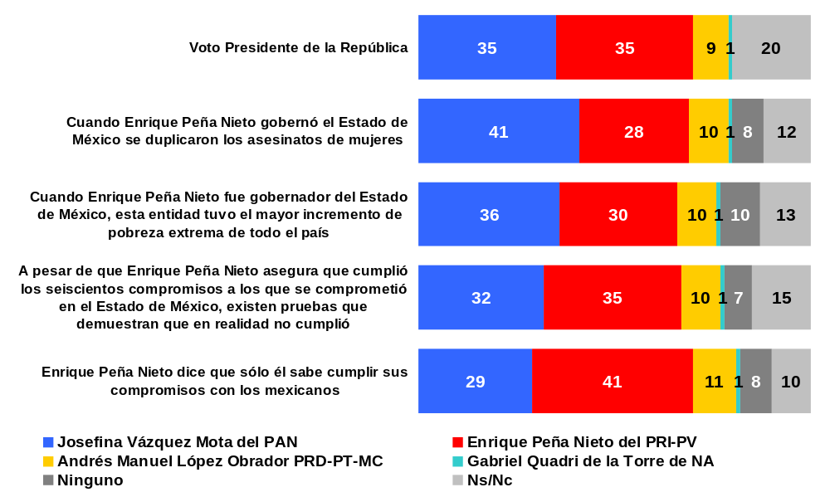
Intención de voto por Enrique Peña Nieto a partir de argumentos
(…). Sabiendo esto, si hoy fuera la elección para Presidente de la República, y los candidatos fueran (…), ¿por cuál candidato votaría usted?
Notes:
24

Slide 25
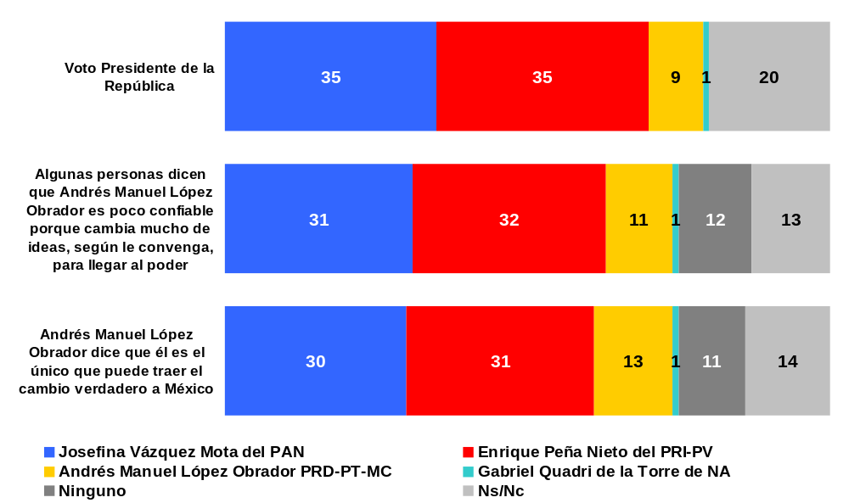
Intención de voto por Andrés Manuel López Obrador a partir de argumentos
(…). Sabiendo esto, si hoy fuera la elección para Presidente de la República, y los candidatos fueran (…), ¿por cuál candidato votaría usted?
Notes:
25

Slide 26
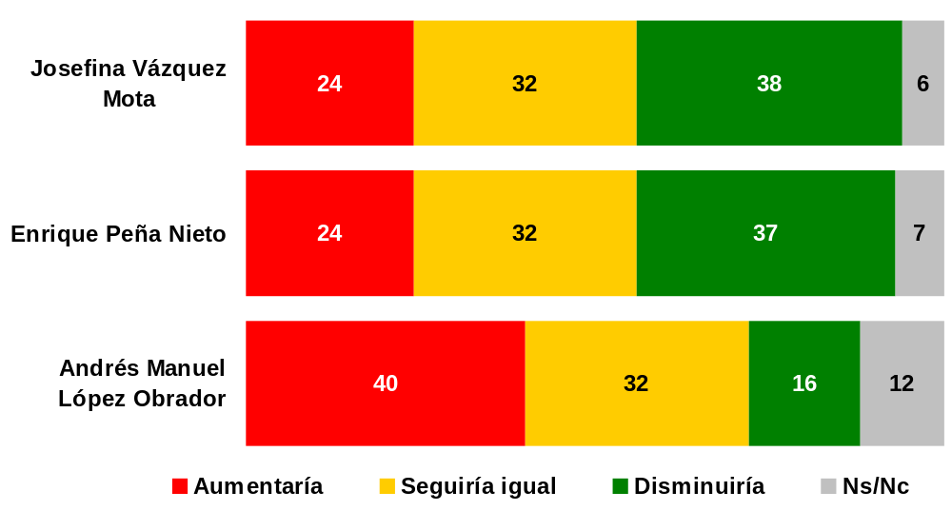
Nivel de violencia a partir del candidato
que gane la Presidencia de la República
¿Y si (…) ganara la Presidencia de la República, usted cree que la violencia relacionada con el crimen organizado aumentaría o disminuiría?
Notes:
26

Slide 27
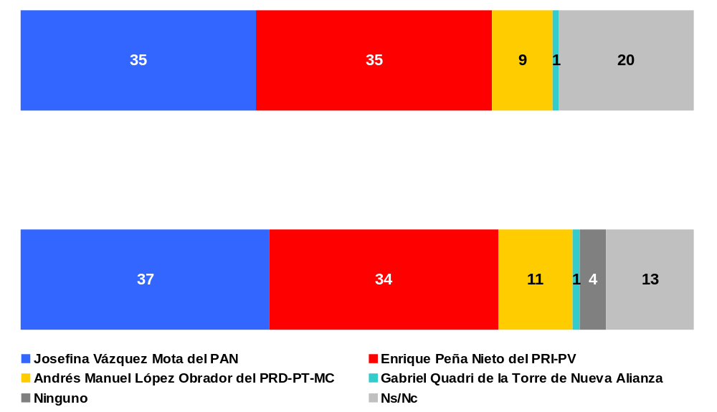
Intención de voto Presidente
de la República -Balance-
Voto Presidente de la República
Boleta simulada
Y después de todo lo que hemos hablado, si hoy fuera la elección para Presidente de la República, ¿por quién votaría usted?
Final del cuestionario
Notes:
27

Slide 28
Género y Política
Notes:
28

Slide 29
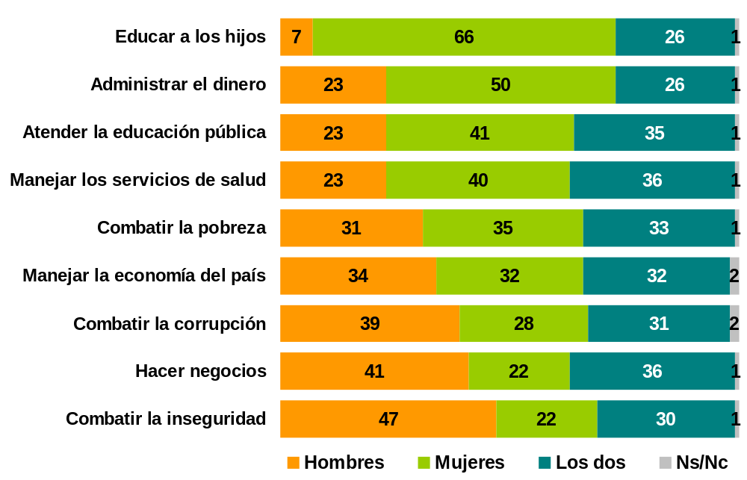
Diferencia en habilidades:
hombres VS mujeres
Hombres y mujeres tienen distintas habilidades para diferentes cosas.
¿Desde su punto de vista quién es mejor para (…) un hombre o una mujer?

Slide 30
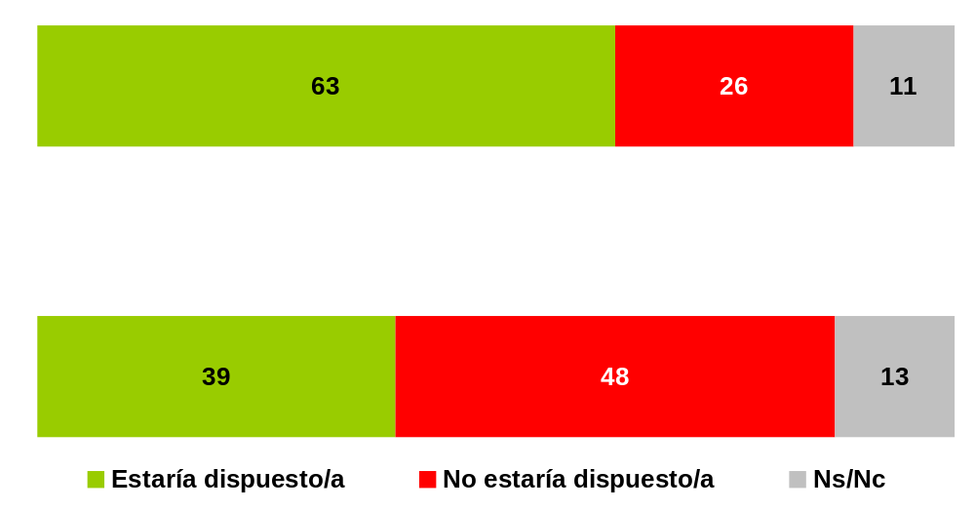
Disposición a votar por una mujer
¿Usted estaría dispuesto a votar por una mujer para Presidenta de la República o no?
¿Usted cree que la mayoría de los mexicanos estaría dispuesta a votar por una mujer para Presidente de la República o cree que la mayoría no estaría dispuesta a votar por una mujer?
Notes:
30

Slide 31
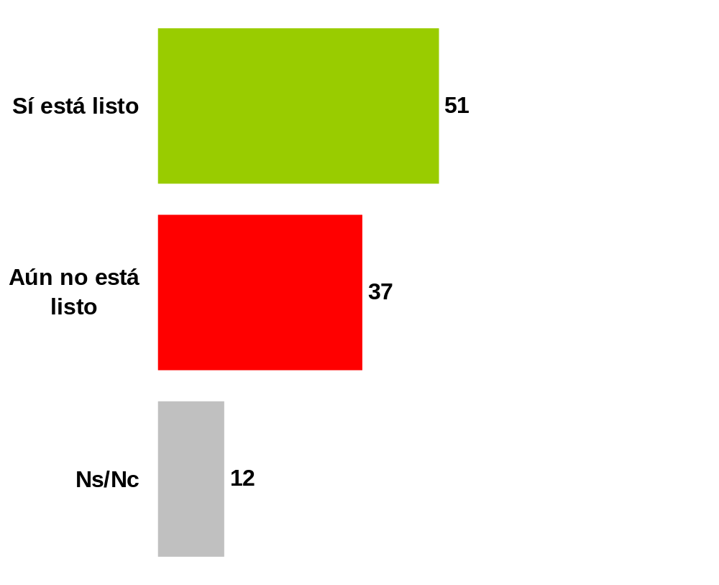
México preparado para tener una mujer
como Presidenta de la República
Para usted, ¿México está listo para que una mujer sea Presidenta de la República o aún no está listo?
Notes:
31

Slide 32
Elección
Senador de la República
Notes:
32

Slide 33
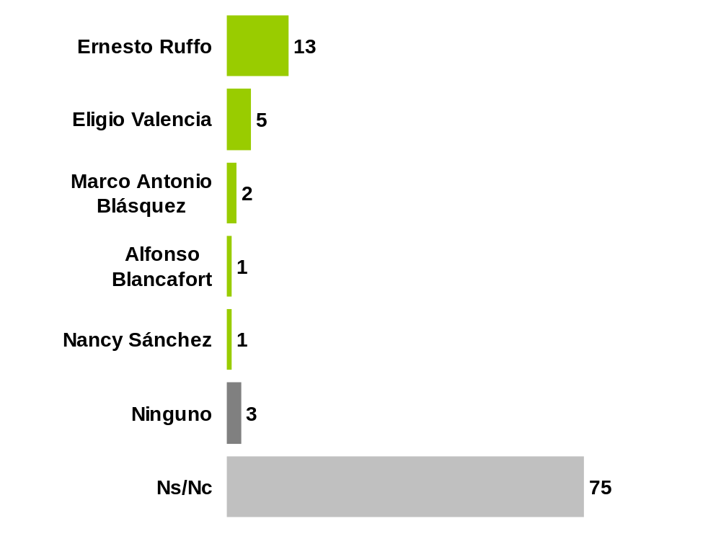
Mención espontánea de candidatos a Senador
¿A quién ha escuchado que se mencione como posible candidato a Senador de la República por el estado de Baja California?
Notes:
33

Slide 34
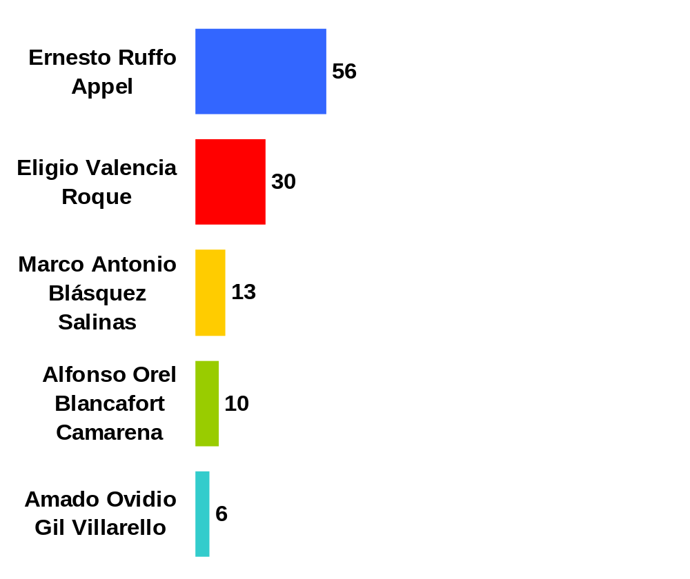
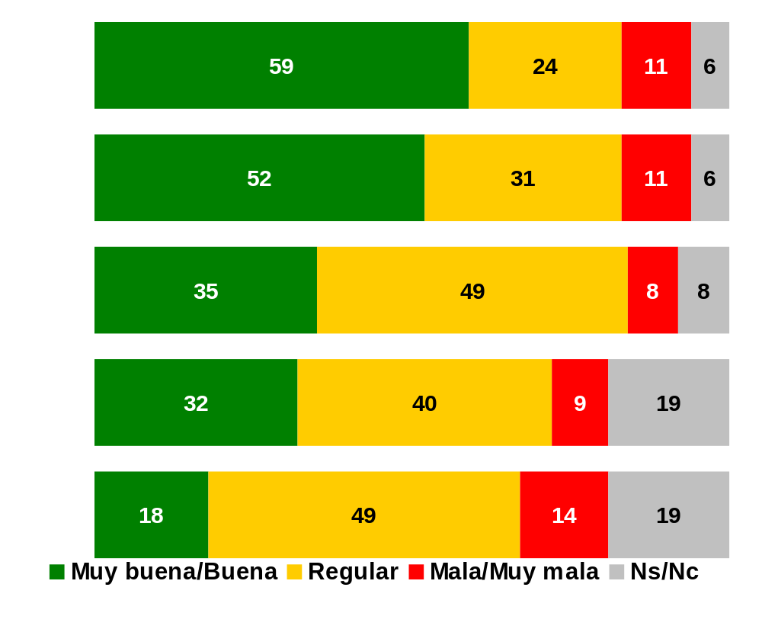
Conocimiento y opinión de candidatos a Senador
¿Ha oído hablar o no de…?
Sí
¿Y cuál es su opinión sobre esta persona (…)?*
*Se preguntó sólo a quienes los conocen

Slide 35
Evaluación de autoridades
Notes:
35

Slide 36
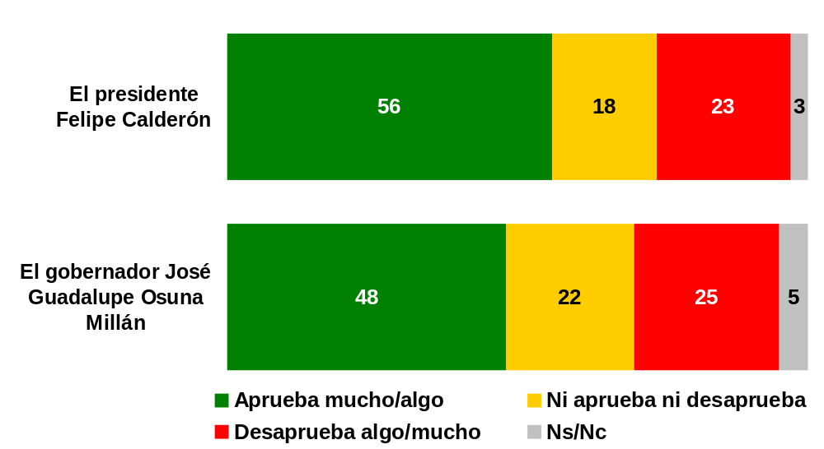
Aprobación de autoridades
¿Usted aprueba o desaprueba la forma en que trabaja (…)? ¿Mucho o algo?

Slide 37
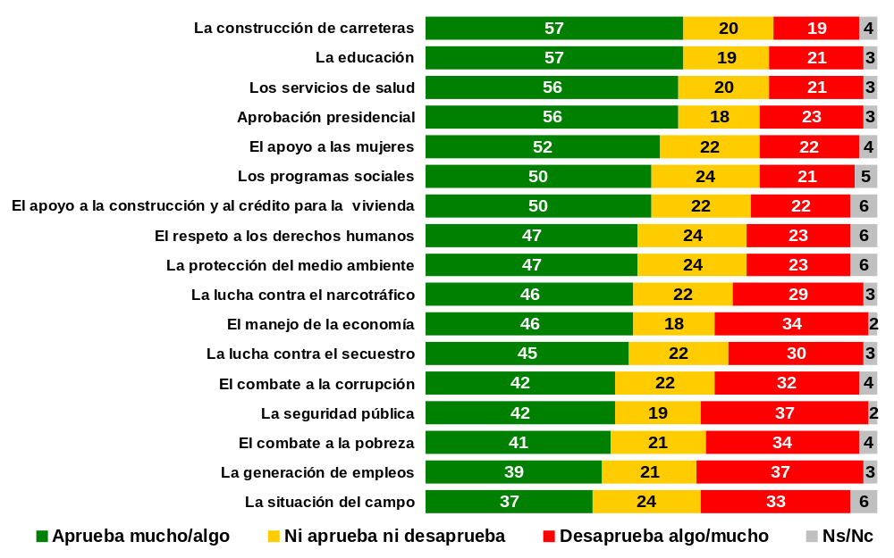
Aprobación del trabajo de Felipe Calderón
¿Usted aprueba o desaprueba el trabajo del presidente Felipe Calderón en cuanto a …?
Notes:
37

Slide 38
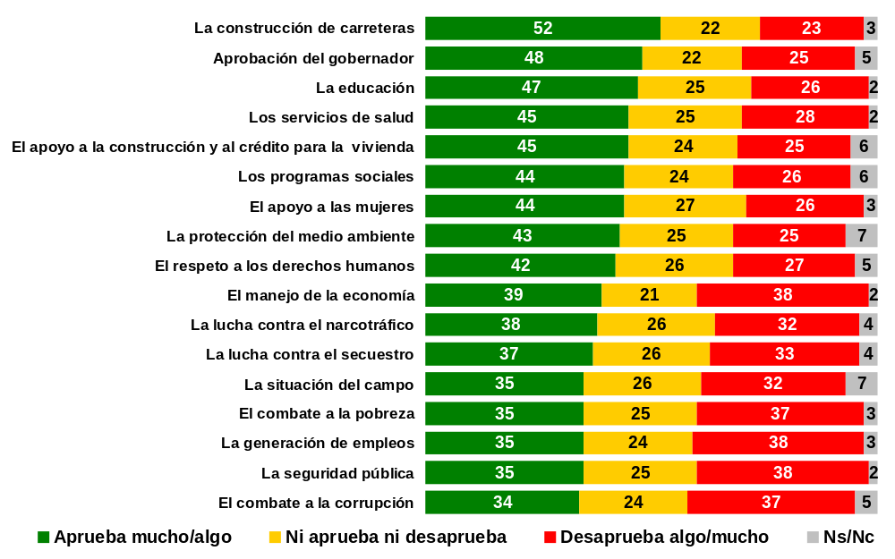
Aprobación del trabajo de José Guadalupe Osuna Millán
¿Usted aprueba o desaprueba el trabajo del gobernador José Guadalupe Osuna Millán en cuanto a …?
Notes:
38

Slide 39
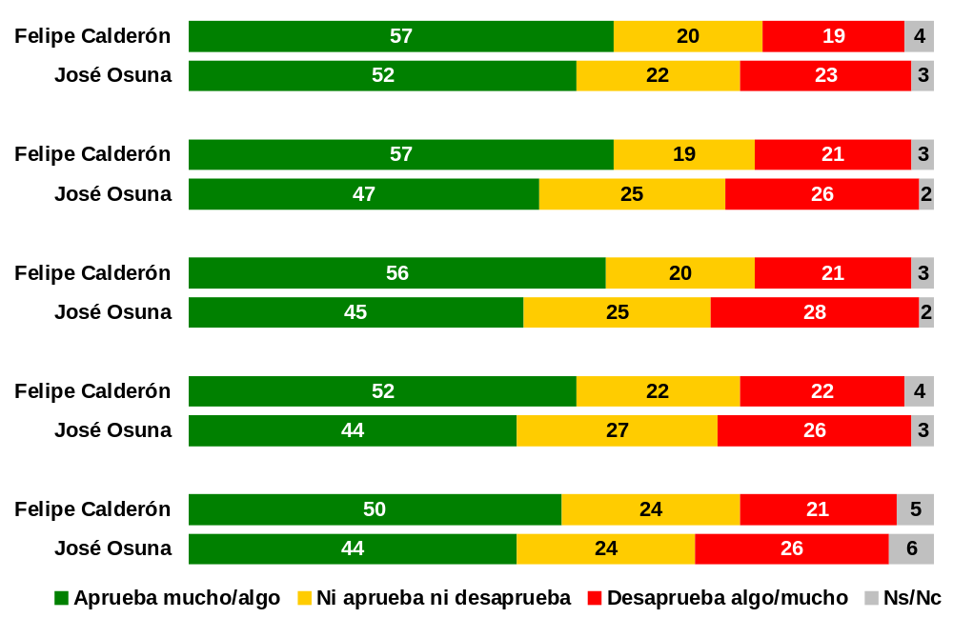
Aprobación del trabajo de autoridades
En general, ¿usted aprueba o desaprueba la forma en que trabaja (…) en cuanto a (…)?
La construcción de carreteras
La educación
Los servicios de salud
El apoyo a las mujeres
Los programas sociales

Slide 40
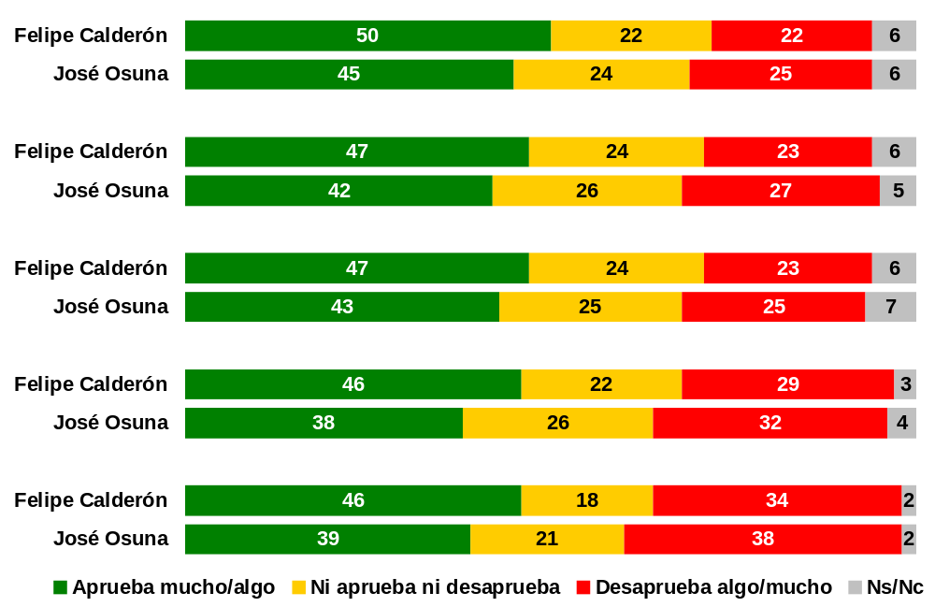
Aprobación del trabajo de autoridades
En general, ¿usted aprueba o desaprueba la forma en que trabaja (…) en cuanto a (…)?
El apoyo a la construcción y al crédito para la vivienda
El respeto a los derechos humanos
La protección del medio ambiente
La lucha contra el narcotráfico
El manejo de la economía

Slide 41
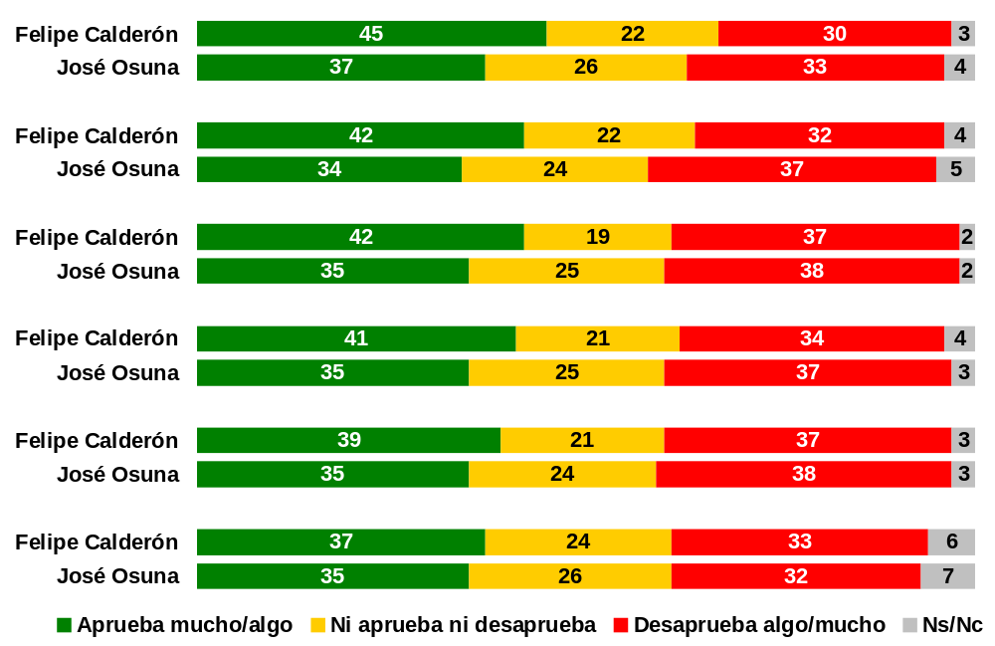
Aprobación del trabajo de autoridades
En general, ¿usted aprueba o desaprueba la forma en que trabaja (…) en cuanto a (…)?
La lucha contra el secuestro
El combate a la corrupción
La seguridad pública
El combate a la pobreza
La generación de empleos
La situación del campo

Slide 42
Obligación económica de padres biológicos
Notes:
42

Slide 43
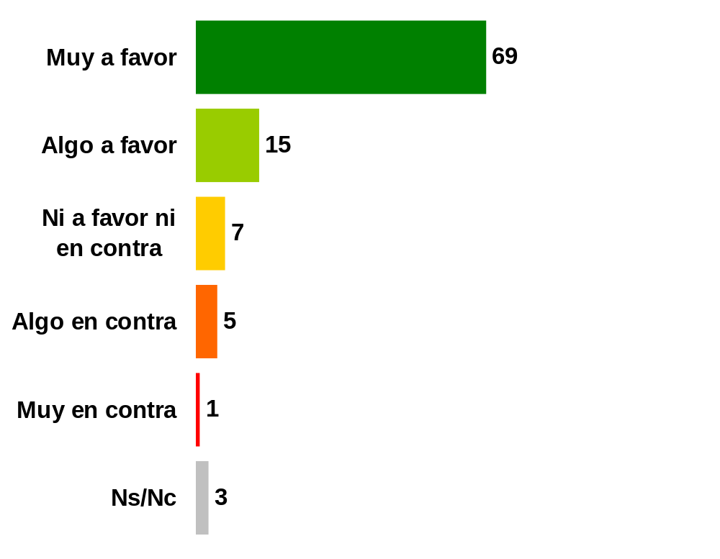
A favor de ley que obligue a padres biológicos a mantener económicamente a sus hijos
Pasando a otro tema, ¿usted estaría a favor o en contra de una ley que obligara a los padres biológicos a pagar los gastos de educación, salud y manutención de sus hijos aunque no se hayan casado con la madre?
84%
6%
Notes:
43

Slide 44
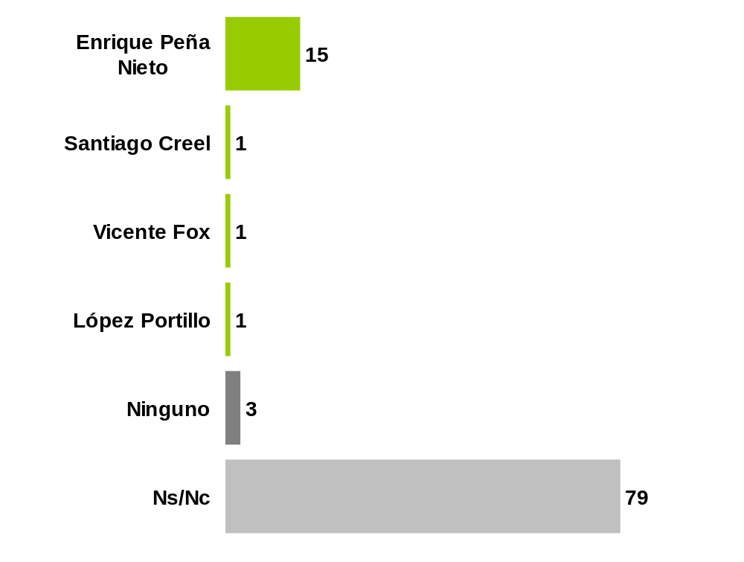
Conocimiento de personaje político con hijos fuera del matrimonio y no reconocidos
¿Usted conoce o ha escuchado sobre un político importante de México que tuvo dos hijos fuera de matrimonio y que no los mantuvo ni los reconoció?
Notes:
44

Slide 45
Enrique Peña Nieto
Notes:
45

Slide 46
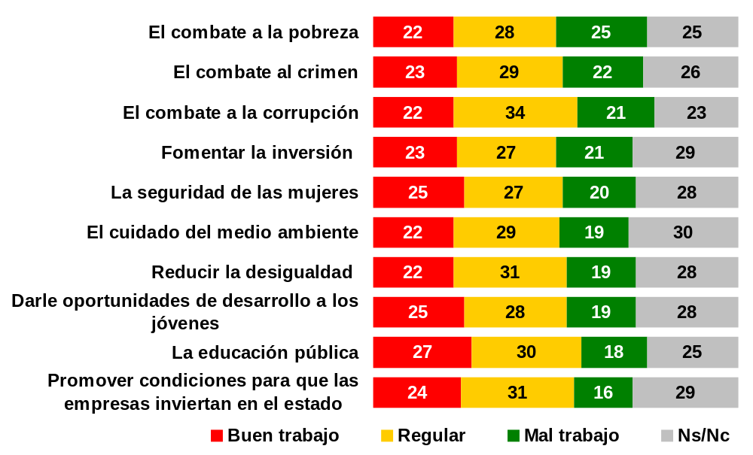
Evaluación del trabajo de
Enrique Peña Nieto por temas
Desde su punto de vista, cuando Enrique Peña Nieto fue gobernador del Estado de México ¿hizo un buen trabajo o un mal trabajo en cuanto a (…)?
Notes:
46

Slide 47
Problema más importante y evaluación de la economía
Notes:
47

Slide 48
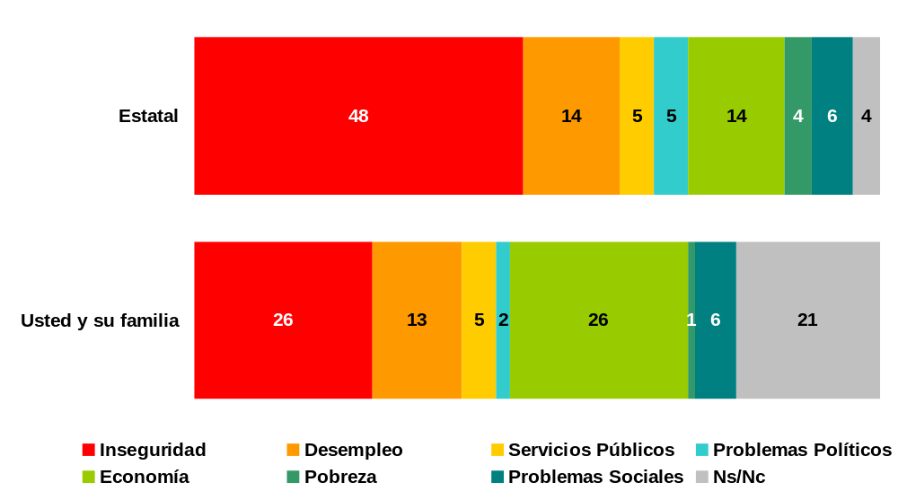
Principal problema del estado
¿Cuál cree usted que es el problema más importante del estado/de usted y su familia en estos momentos?

Slide 49
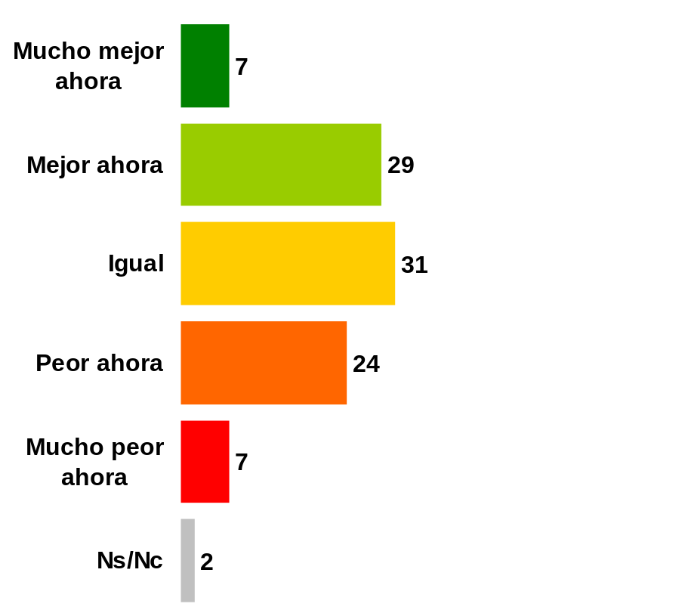
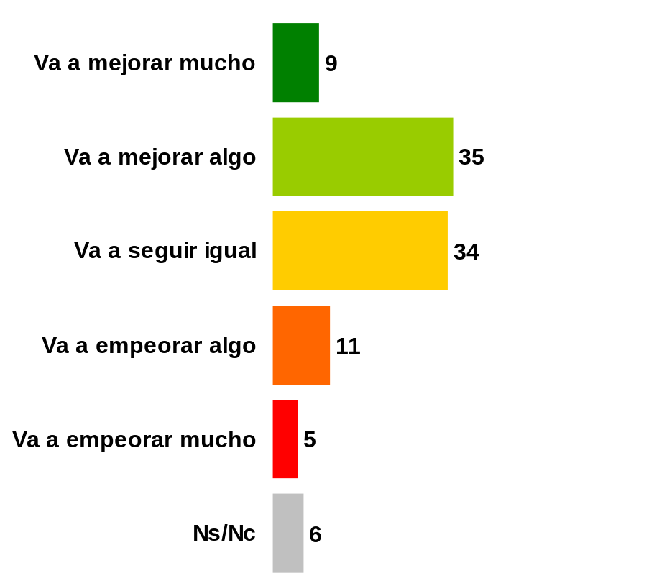
Marcha de la economía del estado con respecto a hace un año y al año entrante
¿Si compara la situación económica del estado con la que había hace un año diría usted que es mucho mejor ahora, mejor ahora, peor ahora o mucho peor ahora?
¿Y usted diría que de aquí a un año la situación económica del estado va a mejorar mucho, va a mejorar algo, va a empeorar algo, o va a empeorar mucho?
36%
44%
31%
16%

Slide 50
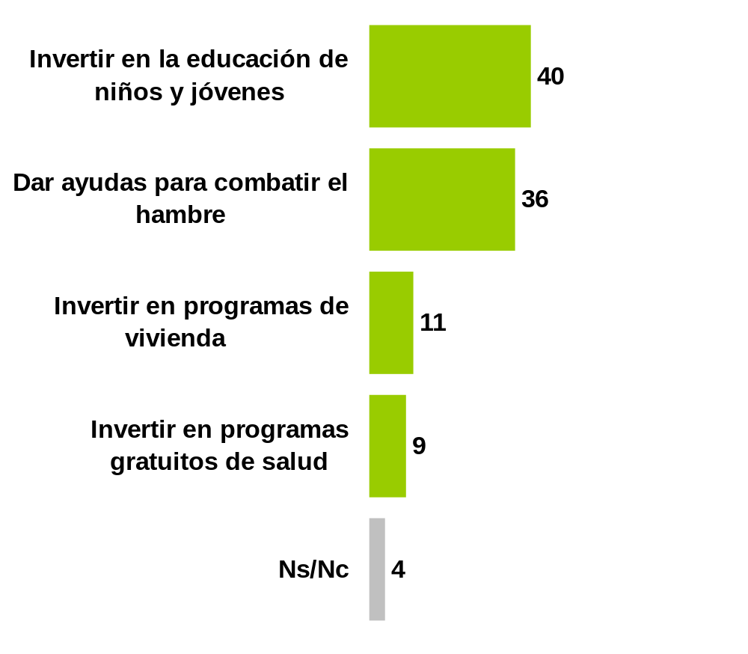
Acción para reducir
la pobreza en el país
Por favor dígame, ¿de las opciones que ahí aparecen, cuál considera usted que es la acción que más sirve para reducir la pobreza en el país?*
*Se mostró tarjeta

Slide 51
Seguridad pública
Notes:
51

Slide 52
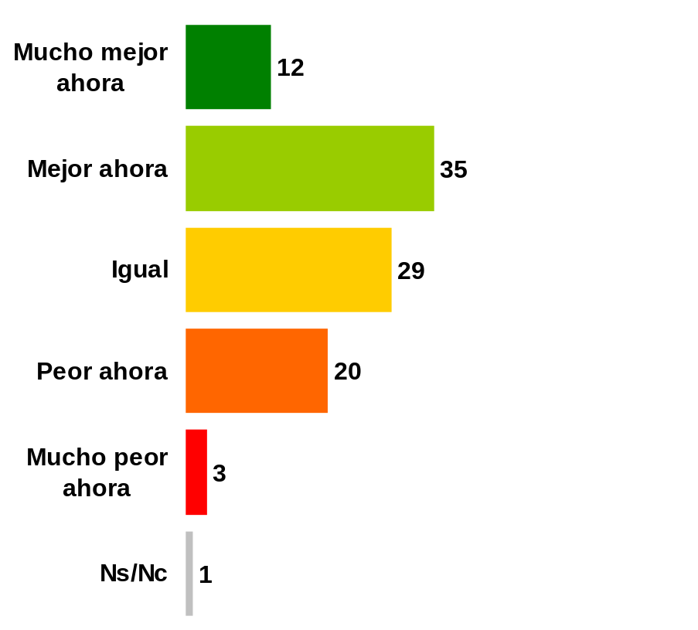
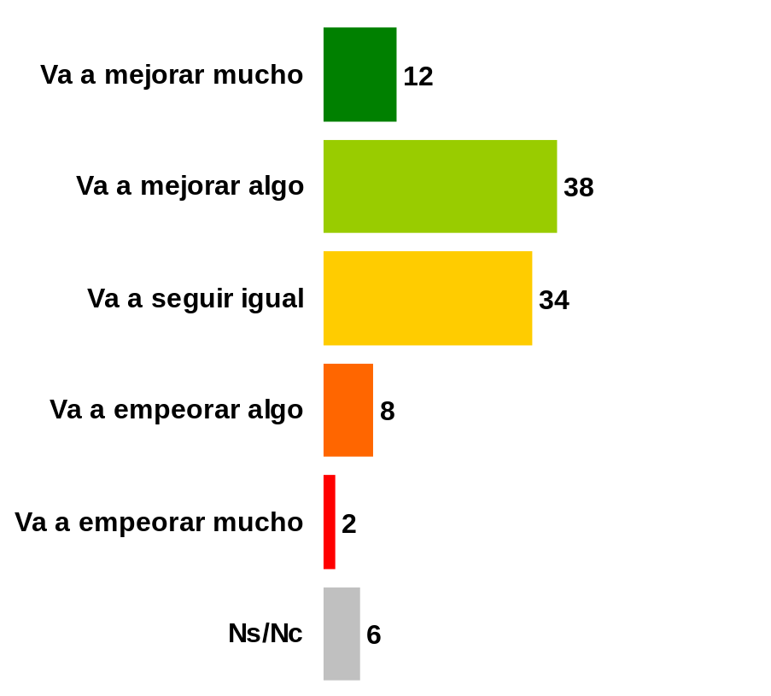
Inseguridad pública del estado con respecto a hace un año y al año entrante
¿Si compara la seguridad pública en el estado con la que había hace un año diría usted que es mucho mejor ahora, mejor ahora, peor ahora o mucho peor ahora?
¿Y usted diría que de aquí a un año la seguridad pública en el estado va a mejorar mucho, va a mejorar algo, va a empeorar algo, o va a empeorar mucho?
47%
50%
23%
10%

Slide 53
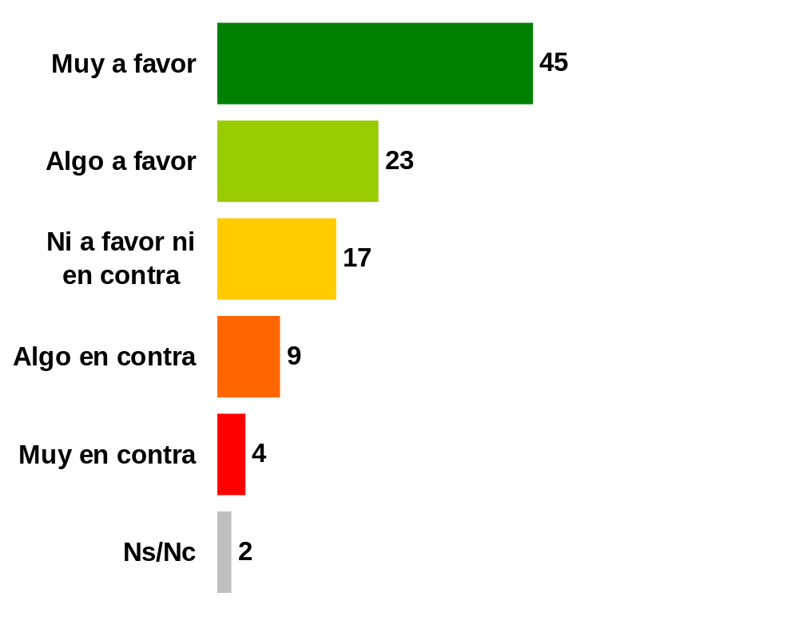
A favor de la lucha
contra el crimen organizado
¿Usted está a favor o en contra de que el gobierno del presidente Calderón esté en lucha contra el crimen organizado?
68%
13%
Notes:
53

Slide 54

Evaluación de la estrategia del
Gobierno Federal contra el crimen organizado
¿Usted cree que el Gobierno Federal tiene una buena estrategia en la lucha contra el crimen organizado o cree que tiene una mala estrategia?

Slide 55
Consumo de medios
Notes:
55

Slide 56

Exposición a medios de comunicación
En la última semana, ¿cuántos días (…)?
Promedio*
4.79
3.68
3.32
3.41
3.24
3.72
* De los que respondieron de 1 a 7 días
Notes:
56

Slide 57

Uso de internet
¿Usted utiliza internet?
Notes:
57

Slide 58


Uso de herramientas de internet
¿Usted tiene/ve … o no?*
Sí
¿Con qué frecuencia utiliza/ve …?*^
*Se preguntó entre quienes utilizan internet
^Se preguntó entre quienes tienen o ven alguna de las opciones

Slide 59
Metodología
Notes:
59

Slide 60
Metodología
Muestra de 804 entrevistas en vivienda
Población objetivo: Población de 18 años cumplidos o más que reside en el estado de Baja California
Fecha de levantamiento: Del 11 al 15 de abril de 2012
Marco Muestral: Catálogo General de Secciones Electorales IFE (corte 2009)
Diseño de Muestreo: Bietápico Estratificado
  1era Etapa:
    Método de Extracción: Muestreo Sistemático Probabilístico con arranque aleatorio
    Tamaño de muestra de unidades de muestreo: 134 secciones electorales (conglomerados)
    Estratificación: Se estratificó por Tipo de Sección (Urbana y No-Urbana según el IFE) y Densidad Poblacional, haciendo un total de 13 estratos
  2da Etapa:
    Método de Extracción: Muestreo Aleatorio Simple. Esto es un supuesto (no grave debido a que en esta etapa se concentra alrededor del 5% de la variabilidad de las estimaciones), se utiliza el esquema de selección de individuos en donde una vez situados los encuestadores en la dirección de la casilla básica de la sección, se comienza en la esquina derecha de la misma acera y se entrevista realizando saltos sistemáticos en el sentido de las manecillas del reloj hasta obtener tres entrevistas por manzana; posteriormente se regresa a la esquina en la cual se comenzó el recorrido y se selecciona la manzana que está en contra-esquina para comenzar un nuevo procedimiento sistemático de viviendas
    Tamaño de muestra de unidades de muestreo de la etapa: 6 individuos por punto de levantamiento
    Se buscó cumplir en el levantamiento con la distribución de grupos de edad y sexo acorde con los datos de la población objetivo
Estimación y Cálculo de Estadísticos:
  Se consideró el diseño de muestreo complejo (asociado al esquema de levantamiento utilizado) para la estimación de proporciones, sus errores estándares y efectos de diseño, haciendo uso de los estimadores de Horwitz-Thompson (factores de expansión)
  Post-Estratificación: se realizó un post-ajuste de los factores de expansión finales acorde con la distribución de los totales de población por sexo y grupos de edad, de acuerdo a los datos del Censo de Población y Vivienda 2010
Errores de Muestreo y Efectos de Diseño:
  En todas las cifras reportadas en el presente documento se obtuvo:
  Error de estimación absoluto teórico: 3.46% al 95% de confianza
  Error estándar estimado menor al 3.4% al 95% de confianza
  Raíz cuadrada del efecto de diseño (Pérdida o ganancia en la eficiencia del diseño de muestreo, ocasionada por el efecto de conglomerar elementos de la población para formar unidades muestrales) va de 0.999 a 1.505
Referencia Bibliográfica seguida: Särndal, C.-E., Swensson, B. & Wretman, J. (1992) Model Assisted Survey Sampling. New York: Springer-Verlag

